Slide 1
«Наши друзья – насекомые»

Slide 2
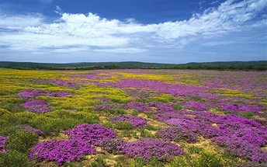

Slide 3
Стрекоза

Slide 4
Муравей

Slide 5
Оса

Slide 6
Кузнечик

Slide 7
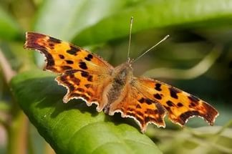
Бабочка

Slide 8
Паук

Slide 9
Жук

Slide 10
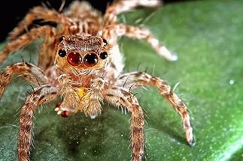
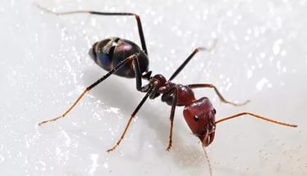
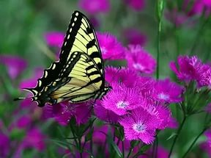
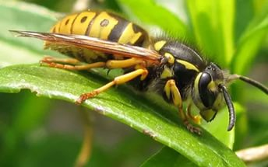
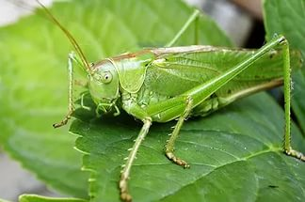
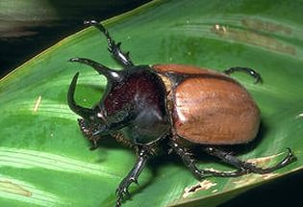

Slide 12
Пчела

Slide 13
